Slide 1


Slide 2



La pratique avancée
Un partage organisé de compétences entre l’infirmier et le médecin
au bénéfice du patient
Denise PELLASSY-TARBOURIECH
Direction générale – Conseillère technique et pédagogique régionale La Réunion - Mayotte

Slide 3
Les enjeux et le système de santé
Répondre à une demande croissante d'accès aux soins
  Augmentation des patients atteints de maladies chroniques
  Vieillissement de la population
  Virage ambulatoire
  Progrès médicaux
Contexte de démographie médicale en tension (identification des communes)
Assurer la continuité des soins
Optimiser la coordination « ville/hôpital »
Diversifier l’exercice infirmier et proposer de nouvelles perspectives de carrières, par le développement des compétences vers un haut niveau de maîtrise
Développer la recherche pour les auxiliaires médicaux

Slide 4
Le partage de compétences (1/3)
Le protocole de coopération
La pratique avancée
Dérogation aux compétences professionnelles depuis 2009 (HPST)
Délégation d’actes ciblés à visée :
  Préventive
  Diagnostique
  Thérapeutique
Délégation encadrée par des arbres décisionnels
Qui ? Entre un médecin et un professionnel de santé non médecin ou entre professions non médicales
A l’initiative de professionnels de santé travaillant en équipe (MSP, centre de santé, CPTS, établissements de santé
Nouvelle pratique dans un domaine de soins ouverte aux infirmiers.
Des compétences élargies en matière de
  Orientation, éducation, prévention ;
  Evaluation et conclusion clinique ;
  Prescription de produits de santé, d’examens complémentaires ;
  Renouvellement et adaptation des prescriptions médicales
Qui ? Développé uniquement pour les infirmiers avec 3 ans d’exercice IDE
Travail en équipe, avec mise en œuvre d’un protocole d’organisation établit entre le médecin et l’IPA

Slide 5
Le partage de compétences (2/3)
Le protocole de coopération
La pratique avancée
Objectifs
  Réponse à des objectifs de santé publique et d’accès aux soins (qualité et sécurité) ;
  Nouvelles pratiques de prévention et de soins ;
  Sécurisation de pratiques existantes ;
  Préfiguration de l’évolution des compétences (profession socle et pratique avancée).
Exercice
  En équipe avec les médecins ;
  Protocoles nationaux, après avis de l’HAS/ Protocoles locaux à l’usage d’une seule structure, sans avis de l’HAS (2021 – 2022) ;
  Sous supervision médicale ;
  Fondé sur le volontariat des équipes ;
  Pérennité variable selon l’évolution des équipes et des compétences professionnelles : déclaration nominative (démarche simplifiée site Ministère).
Objectifs
  Réponse à des objectifs de santé publique (PRS), d’accès aux soins et de qualité ;
  Nouvelles modalités d’exercice professionnel ;
  Amélioration de l’accès aux soins pour la personne malade, une prise en charge diversifiée et une fluidification des parcours entre ville et hôpital
Exercice
  En équipe avec un ou des médecins ;
  Dimension nationale ;
  En autonomie ;
  Fondé sur l’engagement personnel des professionnels ;
  Pérennité après validation du diplôme ;
Consentement de la personne soignée

Slide 6
Le partage de compétences (3/3)
Le protocole de coopération
La pratique avancée
Engagement de la responsabilité
  Personnelle du déléguant ;
  Personnelle du délégué.
Formation
  Par les délégants ou d’autres intervenants, ciblée sur les compétences à acquérir ;
  Durée de formation est variable suivant l’acte ;
  Investissement modéré.
Modèle économique
  Fonction publique hospitalière : prime de coopération 100€ mensuel (non cumulative) ;
  Soins primaires : possibilité de dérogation au code de la sécurité sociale.
Engagement de la responsabilité
  Personnelle du professionnel exerçant en pratique avancée
Formation
  Universitaire de 2 ans, grade Master selon le référentiel national arrêté par le Ministère de l’enseignement supérieur de la recherche et de l’innovation (MESRI)
  Investissement important : temps /financier.
Modèle économique
  Fonction publique hospitalière : grille indiciaire spécifique ;
  Soins primaires : rémunération selon avenant à la convention.

Slide 7
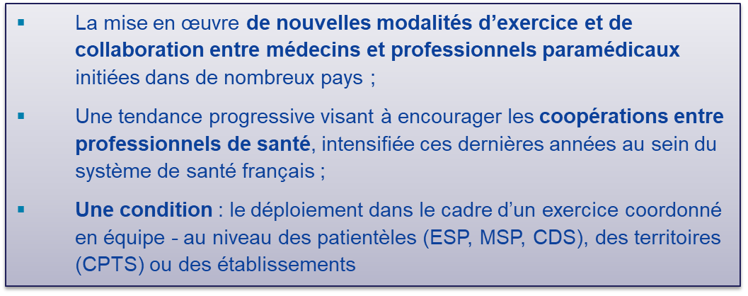
Les enjeux de la pratique avancée infirmière
Un travail en équipe dans laquelle le médecin oriente les patients vers l’infirmier en pratique avancée (IPA) ;
Le choix de délimiter l’exercice à des domaines d’intervention ciblés en fonction des besoins de santé de la population et non d’une spécialité médicale :
    Pathologies chroniques stabilisées, prévention et polypathologies courantes en soins primaires
    Oncologie et hémato-oncologie
    Maladie rénale chronique, dialyse, transplantation rénale
    Psychiatrie et santé mentale
    Urgences
Un diplôme d’Etat délivré après une formation de deux ans valant grade master permettant de développer une expertise approfondie sur le domaine souhaité ;
Trois années d’exercice infirmier minimum préalables ;
Obligation d’enregistrement auprès de l’Ordre infirmier.
Un développement approfondi des connaissances et des compétences pour l’exercice clinique à un niveau avancé, se distinguant de la pratique habituelle
La combinaison des deux dimensions existantes dans le modèle anglo-saxon clinicienne et praticienne

Slide 8

Les principes et les compétences
L’IPA participe à la prise en charge globale d’un patient dont le suivi lui est confié ;
La conduite diagnostic et les choix thérapeutiques sont définis par ce médecin ;
L’établissement d’un protocole d’organisation entre IPA et médecin ;
Information et recueil de l’accord du patient par le médecin avec document versé au dossier médical ;
Mise à disposition du dossier médical du patient ;
Retour au médecin lorsque l’IPA constate une situation dépassant ses compétences
Entretien, anamnèse, examen clinique ;
Actes d’évaluation et de conclusion cliniques, actes de surveillance cliniques/paracliniques pour adapter le suivi du patient en fonction résultats des actes techniques, des examens complémentaires ;
Actes techniques et demande d’actes de suivi et de prévention ;
Prescriptions : médicaments, DM, examens de biologie ;
Activités d’orientation, d’éducation, de prévention et de dépistage

Slide 9
La formation en pratique avancée
Accès
Diplôme d’Etat infirmier (justifier de 3 années d’exercice professionnel)
Formation initiale ou continue
Validation des acquis professionnels (VAP) ou Validation des Etudes supérieures (VES) : passage en deuxième année directement
Diplôme d'Etat d'infirmier en pratique avancée (grade master) délivré par les établissements d'enseignement supérieur accrédités ou co-accrédités (Université La Réunion en cours d’accréditation)
 | Organisation | Stages
1ère année 2 semestres | Commune aux mentions permettant de poser les bases de l’exercice infirmier en pratique avancée Sciences infirmières et pratique avancée Responsabilité, éthique, déontologie Clinique, santé publique Recherche | 2 mois
 | Organisation | Stages
2ème année | Enseignements en lien avec la mention choisie 3ème et 4ème semestre | 4 mois minimum + Mémoire (4ème semestre)
Encadrement de l’exercice infirmier en cours de formation IPA
en présence d'un infirmier en pratique avancée déjà diplômé et/ou d’un médecin dans la spécialité pour le 2ème stage .

Slide 10
L’exercice en pratique avancée
Part d’IPA selon le secteur d’exercice
Données issues du recensement ordinal (février 2021)
Typologie d’exercice
  Au sein d’une équipe de soins primaires coordonnée par le médecin traitant ;
  Au sein d’une équipe de soins en établissements de santé ou en établissements médico-sociaux coordonnée par un médecin ;
  En assistance d’un médecin spécialiste, hors soins primaires, en pratique ambulatoire.
Diplôme d’Etat d’infirmier en pratique avancée mention urgences
      En établissement : création d’un corps d’auxiliaire en pratique avancée
      En libéral signature de l’avenant n°9 (septembre – octobre 2022) à la convention nationale des infirmiers libéraux : rémunération au forfait +20% et un accès à une aide financière d’installation en zone en sous densité médicale
Valorisation activité
Notes:
Arrêté des pathologies chroniques stabilisées
prévue à l’article R. 4301-2
Pathologies chroniques stabilisées, mentionnées au 2§ de l’article R. 4301-2 :
- accident vasculaire cérébral ;
- artériopathies chroniques ;
- cardiopathie, maladie coronaire ;
- diabète type 1 & diabète type 2 ;
- insuffisance respiratoire chronique ;
- maladie d’Alzheimer et autres démences ;
- maladie de Parkinson ;
- épilepsie.

